Slide 1
Barevnost molekul a její analytické využití

Slide 2
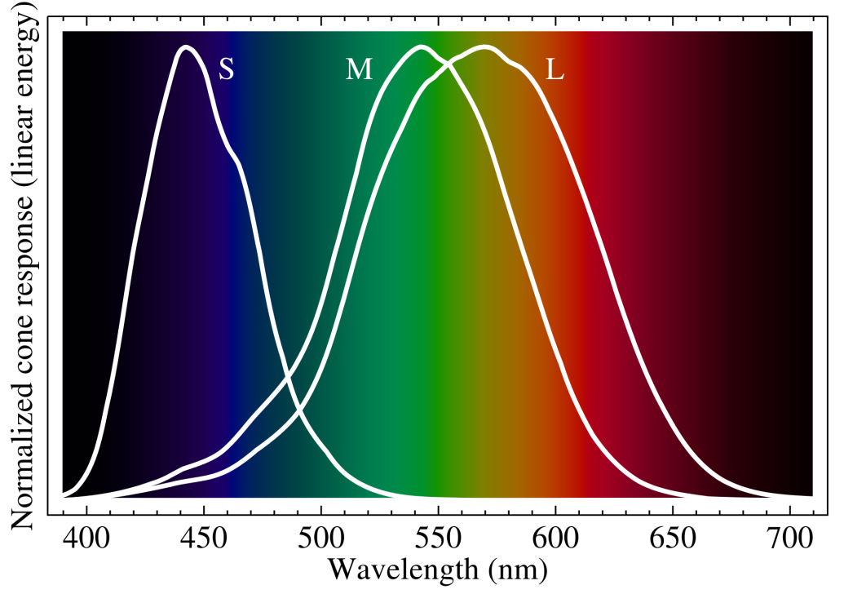
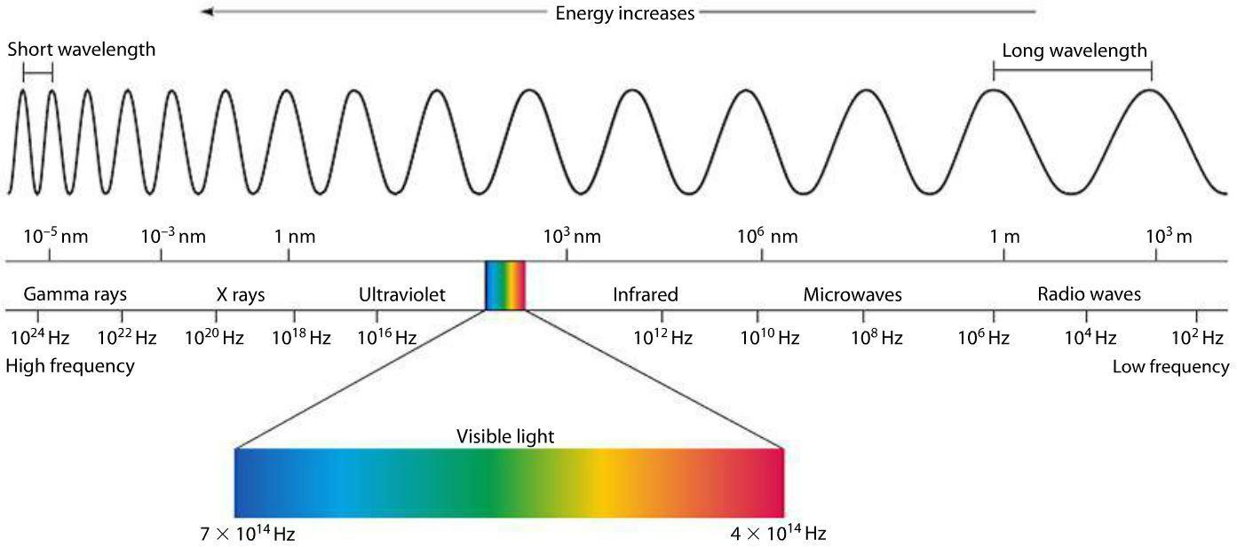
Barvy
Barva je vjem, který vzniká v mozku po dopadu světla na světločivný orgán

Slide 3
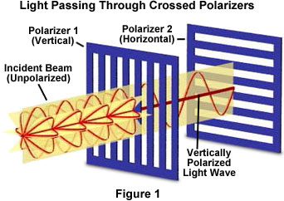
Barvy – parametry světla
Amplituda záření
Vlnová délka
Polychromatické / monochromatické světlo
Depolarizované / polarizované světlo

Slide 4
Barevnost molekul
Bílé světlo je složené ze všech částí viditelného světla
  -> absorbcí části tohoto spektra dojde k vjemu tzv. doplňkové barvy

Slide 5
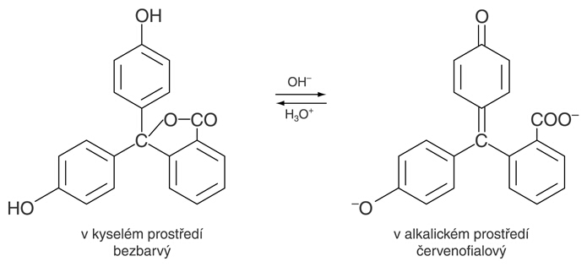
Barevnost molekul
Absorbce světla je dosažena interakcí elektromagnetického záření s elektronovými obaly
Dle pravidel kvantové fyziky ovšem dochází k absorbci pouze konkrétních vlnových délek = přechod elektronů mezi energetickými hladinami
Jaké vlnové délky jsou absorbovány odpovídá struktuře molekuly
Fenolftalein

Slide 6
Barevnost molekul
Absorpce se posunuje k delším vlnám červené oblasti tím více, čím menší energie je třeba k excitaci elektronů do "vzbuzeného stavu„
Složitý elektronový systém, interagující se světlem zahrnují
  Složité organické molekuly často s aromatickými systémy (často N-deriváty)
  d-prvky

Slide 7
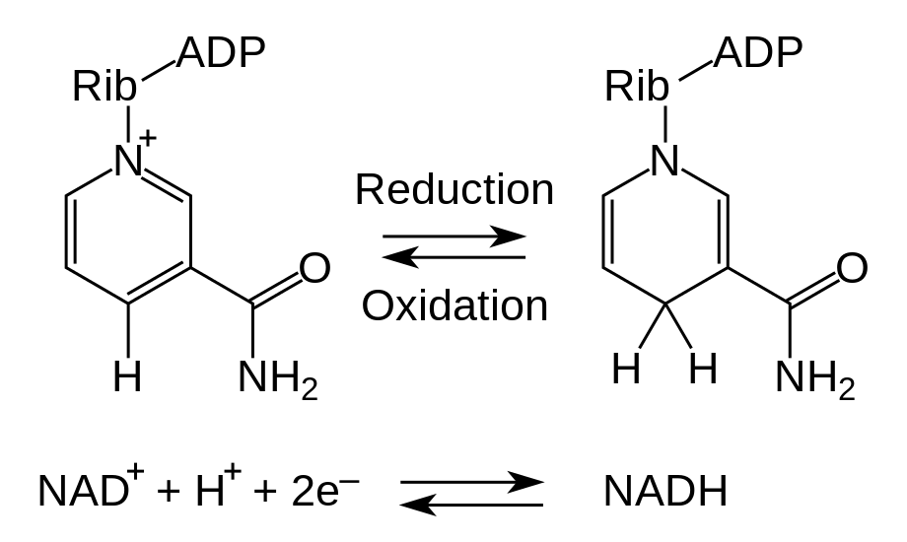
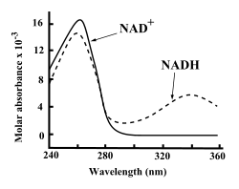
Využití v analytické chemii
Změna barvy molekul při chemický reakcích např.:
Oxidaci/redukci
Změně pH
Přítomnosti konkrétního iontu
Ztráta/zisk funkční skupiny
-> jednoduše jde o změnu, která upraví strukturu/tvar elektronového systému molekuly

Slide 8
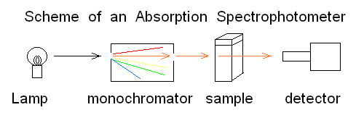
Měření
Odečet lze provést „okometricky“, jenže lidské oko není dost citlivé na jemné změny barev
Provádí se měření na spektrometrech nebo spektrofotometrech

Slide 9

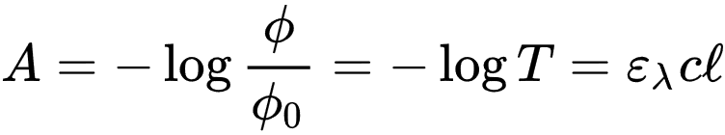
Měření
Transmitance
Lambert-Beerův zákon

Slide 10
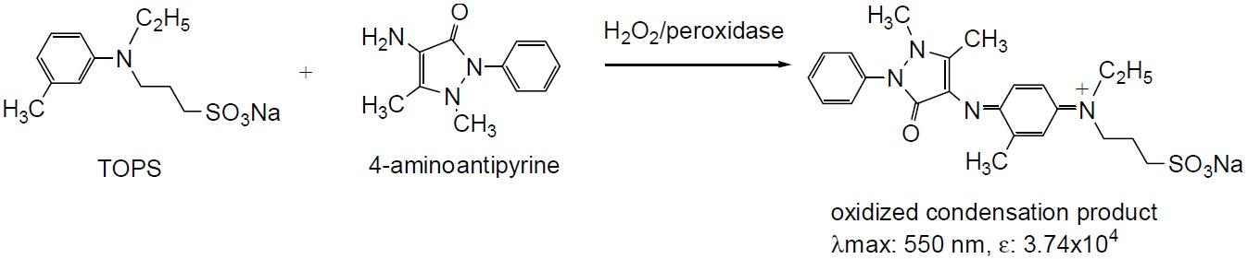
Využití v praxi
Enzymatické koncovky
Warburgův optický test
Trinderova reakce

Slide 11
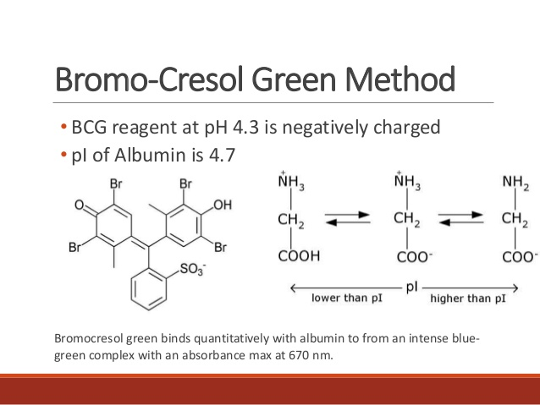
Využití v praxi
Chemická činidla

Slide 12
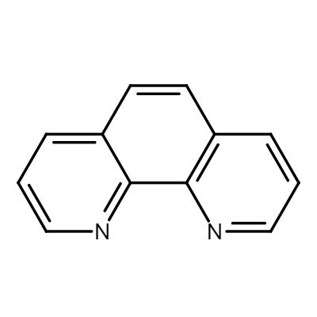
Využití v praxi
Chemická činidla
Fenantrolin

Slide 13
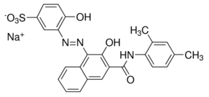
Využití v praxi
Chemická činidla
Xylidylová modř

Slide 14
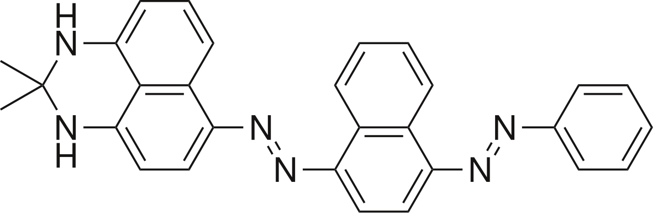
Využití v praxi
Chemická činidla
Sůdánová čerň

Slide 15
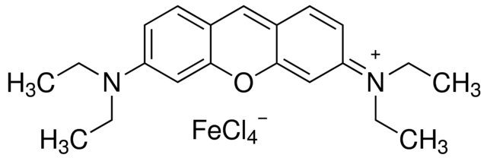
Využití v praxi
Chemická činidla
Pyronin B

Slide 16
Děkuji za pozornost

